Slide 1
SỔ BÀI TẬP
Báo cáo tiến độ sản phẩm · Tuần 10
Ứng dụng Android quản lý bài tập sinh viên
Nhóm 6 thành viên | Trình bày 5 phút + hỏi đáp 5 phút
Notes:
Mở đầu khoảng 20 giây. Giới thiệu ứng dụng và phạm vi báo cáo tiến độ.

Slide 2
Khảo sát ứng dụng cùng chủ đề
Google Classroom
Giáo viên giao bài cho lớp, đặt hạn, nhận bài và chấm trả.
Todoist
Quản lý việc cá nhân theo dự án, hạn và mức ưu tiên.
Microsoft To Do
Danh sách việc, bước nhỏ, hạn nộp và nhắc việc.
Hướng của nhóm
Kết hợp bài được giao với bài cá nhân trong một sổ theo dõi tiến độ.
02
Notes:
Khoảng 45 giây. Nguồn: Google Classroom https://support.google.com/edu/classroom/answer/6020265 ; Todoist https://www.todoist.com/help/articles/set-a-priority-in-todoist-Wy82Jp ; Microsoft To Do https://support.microsoft.com/en-us/todo/welcome-to-microsoft-to-do . Phần hướng của nhóm là đề xuất sản phẩm, chưa phải chức năng đã hoàn thiện.

Slide 3
Chức năng theo ba vai trò
Quản trị viên
Quản lý tài khoản, lớp học phần và phân công giáo viên.
Giáo viên
Giao bài cho lớp, sửa hạn và xem tiến độ của từng sinh viên.
Sinh viên
Theo dõi bài được giao, tạo bài cá nhân, chia checklist.
Đã có: đăng ký sinh viên, đăng nhập, lưu phiên, trang chủ theo vai trò.
03
Notes:
Khoảng 45 giây. Ba nhóm chức năng là phạm vi hệ thống. Dòng cuối chỉ rõ các phần đã có trong mã. Chức năng quản trị lớp, giao bài, checklist đang phát triển.

Slide 4
Giao diện hiện tại
Đã xây dựng trong Android
Chào mừng
Đăng nhập
Đăng ký
Trang chủ
Tên app và logo
Email + mật khẩu
Tài khoản sinh viên
Nội dung theo role
Thiết kế Figma: hồng – tím. App dùng chung tên “Sổ bài tập” và biểu tượng quyển sổ.
Các khu quản trị, lớp và bài tập hiện là màn hình chờ chức năng.
04
Notes:
Khoảng 40 giây. Mở nhanh app để đối chiếu các màn hình hiện có. Figma: https://www.figma.com/design/cp51Sh3FmT73Y0S7OCX72q . Không gọi màn hình Figma là chức năng Android đã hoàn thành.

Slide 5
Lược đồ quan hệ · tổng quan
7 bảng · SQLite cục bộ · FK nối các vai trò với lớp, bài và tiến độ
LOP_HOC_PHAN · dự kiến
TAI_KHOAN · hiện có
PK id · FK giao_vien_id
ma_lop UNIQUE · kỳ học
PK id · email UNIQUE
role · status
BAI_TAP · dự kiến
PK id · FK lop_id?
FK mon_ca_nhan_id?
CHECK một nguồn duy nhất
THANH_VIEN_LOP · dự kiến
PK id · FK lop_id
FK sinh_vien_id · UNIQUE
TIEN_DO · dự kiến
MUC_CHECKLIST
· dự kiến
MON_CA_NHAN · dự kiến
PK id · FK bai_tap_id
FK sinh_vien_id
UNIQUE bài + sinh viên
PK id · FK tien_do_id
hoan_thanh · thu_tu
PK id · FK sinh_vien_id
ten_mon
1 tài khoản giáo viên → N lớp
N lớp ↔ N sinh viên qua thành_vien_lop
1 lớp / môn cá nhân → N bài tập
05
Notes:
Khoảng 45 giây. Đây là sơ đồ mục tiêu. tai_khoan là bảng duy nhất hiện có trong DatabaseHelper. Các quan hệ thành viên, bài tập và tiến độ thuộc thiết kế tiếp theo. Dấu ? chỉ FK có thể rỗng, ràng buộc CHECK yêu cầu đúng một nguồn.

Slide 6
Chi tiết CSDL · tài khoản và lớp
TAI_KHOAN · hiện có
id INTEGER PK · email TEXT UNIQUE NOT NULL
mat_khau TEXT NOT NULL · hiện đang lưu dạng rõ
vai_tro TEXT CHECK ADMIN / TEACHER / STUDENT
trang_thai INTEGER CHECK 0 / 1
LOP_HOC_PHAN · dự kiến
id INTEGER PK · ma_lop TEXT UNIQUE NOT NULL
ten_hoc_phan · hoc_ky · nam_hoc
giao_vien_id FK → TAI_KHOAN(id) · trang_thai
ngay_tao · archived_at
THANH_VIEN_LOP · dự kiến
id INTEGER PK · lop_id FK → LOP_HOC_PHAN(id)
sinh_vien_id FK → TAI_KHOAN(id) · ngay_tham_gia
trang_thai · UNIQUE(lop_id, sinh_vien_id)
MON_HOC_CA_NHAN · dự kiến
id INTEGER PK · sinh_vien_id FK → TAI_KHOAN(id)
ten_mon TEXT NOT NULL · UNIQUE(sinh_vien_id, ten_mon)
Ràng buộc
Bật foreign key · khóa tài khoản chặn đăng nhập · lớp đã dùng chuyển sang lưu trữ
06
Notes:
Khoảng 35 giây. TAI_KHOAN là bảng duy nhất đang có trong DatabaseHelper. Cột mat_khau hiện lưu mật khẩu dạng rõ. Đây là điểm cần cải thiện bằng password_hash và salt. Các bảng lớp và môn cá nhân là thiết kế dự kiến. Thành viên duy nhất trong một lớp nhờ UNIQUE(lop_id, sinh_vien_id). Lớp có lịch sử được lưu trữ bằng archived_at, không xóa cứng.

Slide 7
Chi tiết CSDL · bài tập và tiến độ
BAI_TAP · dự kiến
id PK · tieu_de · yeu_cau · han_nop · nguoi_tao_id FK
lop_id FK NULL · mon_hoc_ca_nhan_id FK NULL · trang_thai · tao_luc
CHECK: đúng một nguồn lớp hoặc môn cá nhân
TIEN_DO · dự kiến
id PK · bai_tap_id FK · sinh_vien_id FK · trang_thai
uu_tien · nhac_bat · nhac_truoc_phut · cap_nhat_luc
UNIQUE(bai_tap_id, sinh_vien_id)
MUC_CHECKLIST · dự kiến
id PK · tien_do_id FK · noi_dung · hoan_thanh · thu_tu · tao_luc
Quy tắc toàn vẹn và quyền
Bài lớp chỉ dành cho thành viên; bài cá nhân chỉ chủ sở hữu xem.
TIEN_DO lưu theo từng sinh viên; chưa có dòng tiến độ được hiểu là Chưa làm.
CHECKLIST thuộc TIEN_DO để phần trăm của mỗi sinh viên độc lập.
Dùng giao dịch khi giao / thu hồi bài; lớp dùng RESTRICT và archived_at.
07
Notes:
Khoảng 35 giây. BAI_TAP có đúng một nguồn: lớp học phần hoặc môn cá nhân. Với bài được giao, tạo bản ghi TIEN_DO riêng cho từng sinh viên. UNIQUE ngăn nhân đôi tiến độ. Checklist gắn với tiến độ, không gắn trực tiếp vào bài chung. Kiểm tra membership và owner trong truy vấn dữ liệu, không dựa riêng vào việc ẩn nút. CHECK và foreign key hỗ trợ tính nhất quán. Các bảng này là thiết kế tiếp theo, chưa có trong mã.

Slide 8
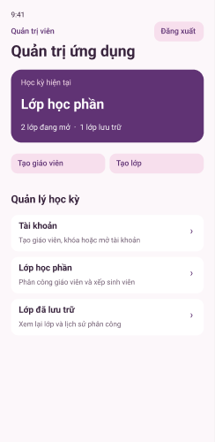
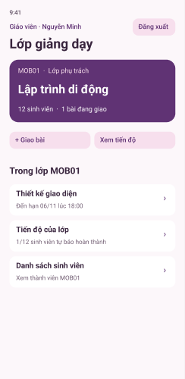
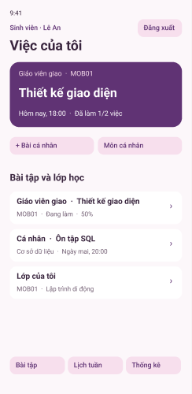
Demo sản phẩm
Prototype Figma · ba trang theo role
Quản trị viên
Giáo viên
Sinh viên
Quản lý tài khoản và lớp
Lớp phụ trách và giao bài
Bài được giao và bài cá nhân
Android hiện tại: Chào mừng · Đăng ký · Đăng nhập · trang chủ role với dữ liệu trống.
08
Notes:
Khoảng 80 giây. Ba ảnh là prototype Figma, không phải ảnh chụp build Android. Trong demo trực tiếp, mở app Android để xem Chào mừng, đăng ký tài khoản sinh viên, đăng nhập và trang chủ theo role. Có thể đăng nhập admin mặc định admin@gmail.com / admin123. Bản Android hiện chưa có lớp/bài nên trang chủ hiển thị trạng thái trống. Sau đó trình bày prototype Figma như hướng giao diện cho ba khu quản lý. Câu kết: bước tiếp theo là tạo schema lớp/bài, rồi nối giao bài với tiến độ.

